Slide 1

샬롬
현대교회
어린이교회
초등부

Slide 2

찬양해요~

Slide 3




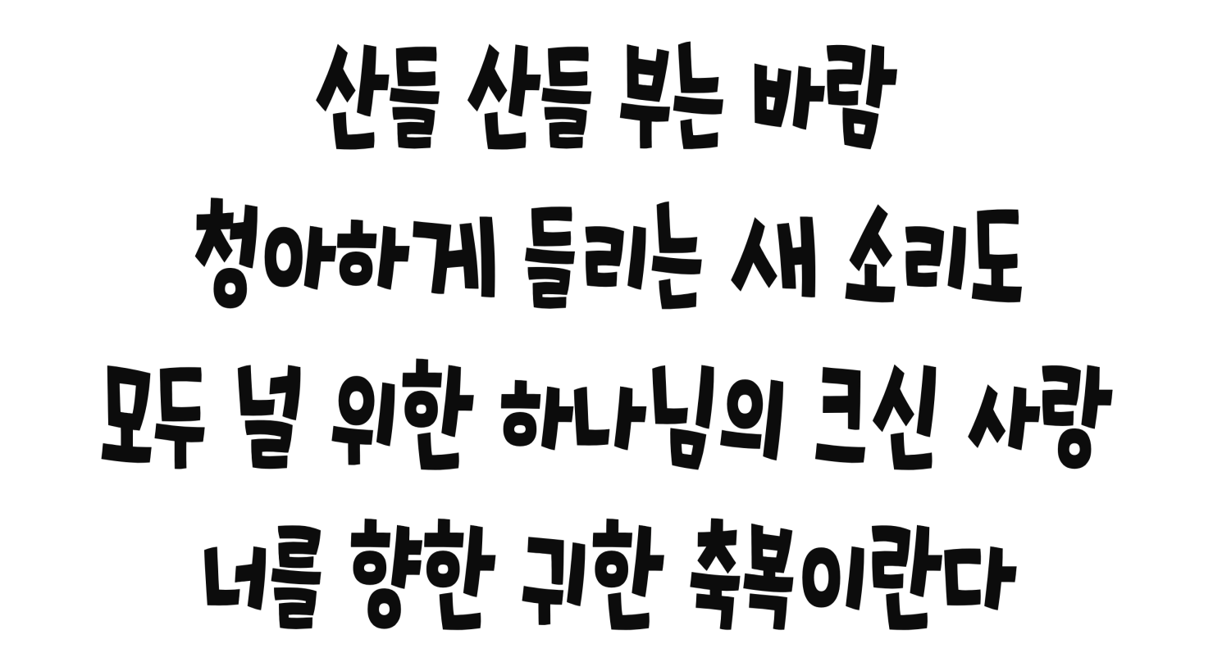

Slide 4



Slide 5


Slide 6



Slide 7


Slide 8



Slide 9



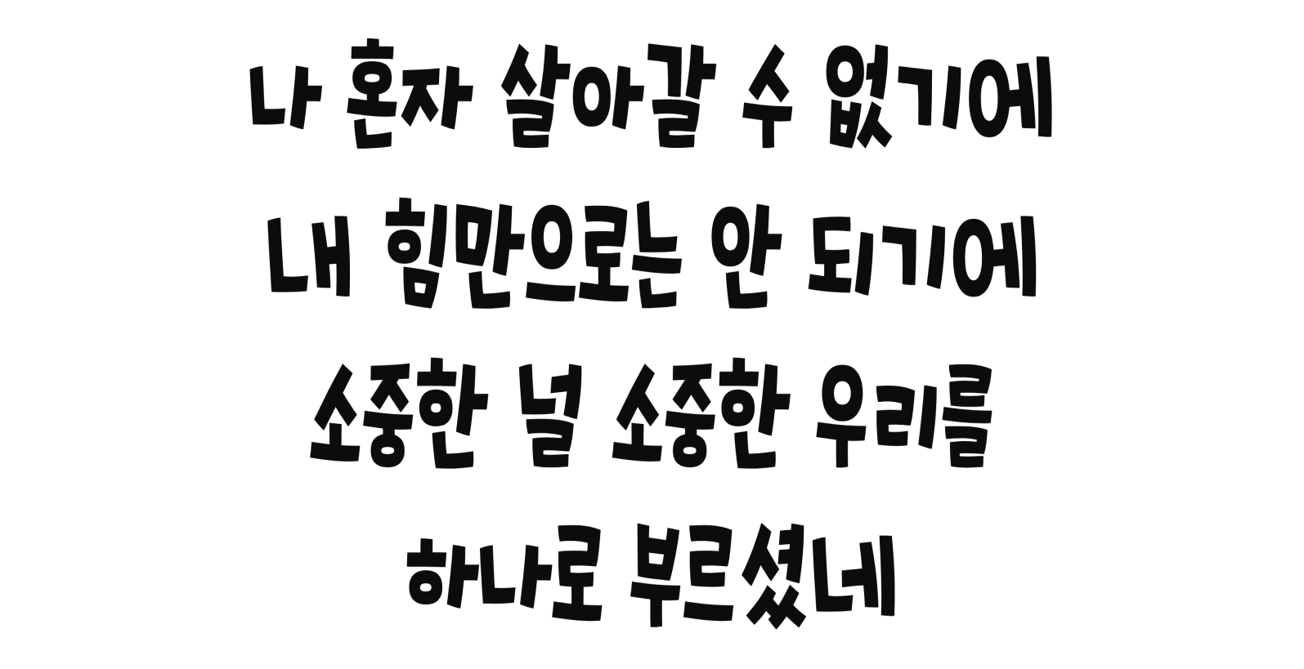

Slide 10

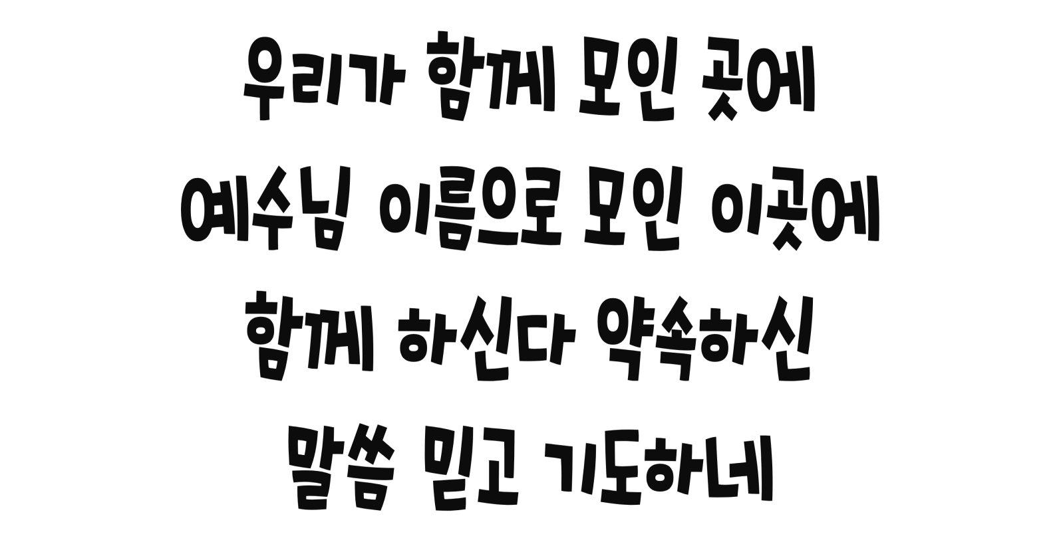

Slide 11



Slide 12


Slide 13

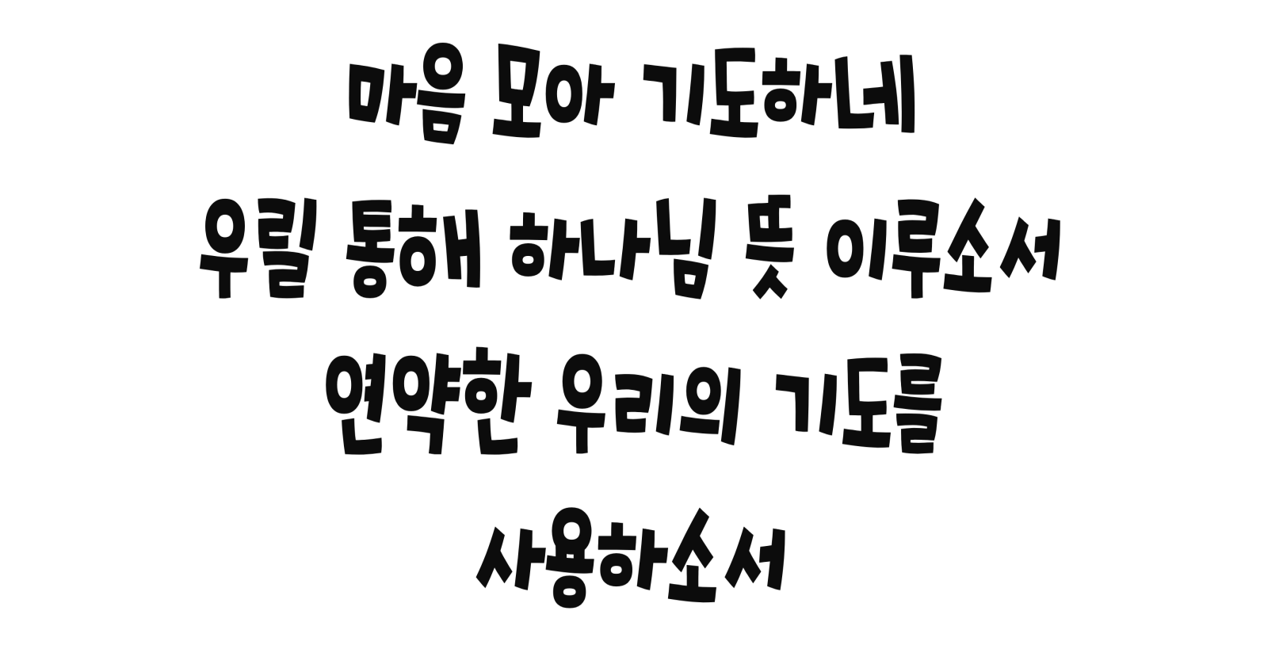

Slide 14

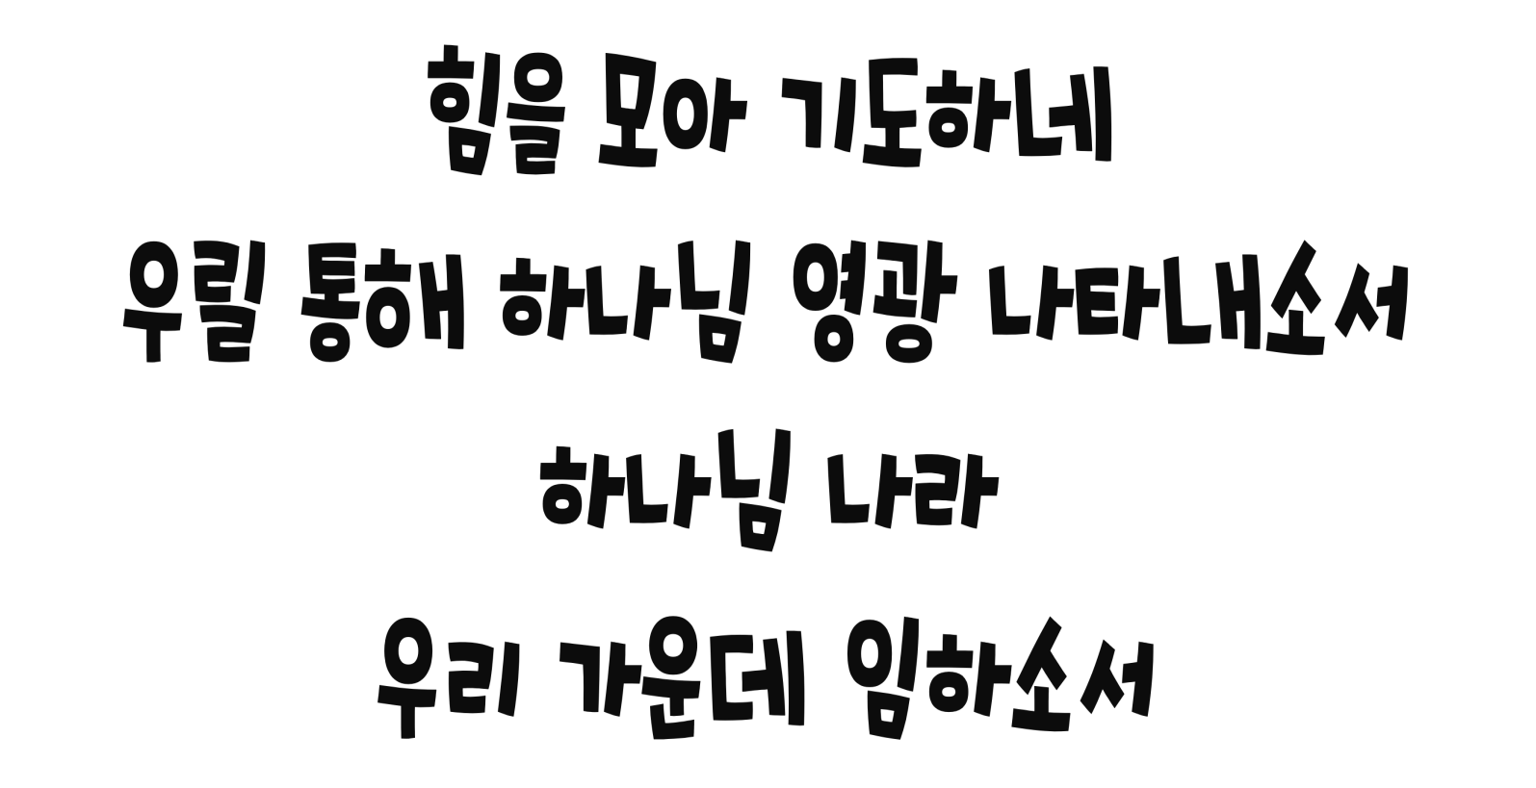

Slide 15


Slide 16


Slide 17


Slide 18


Slide 19


Slide 20

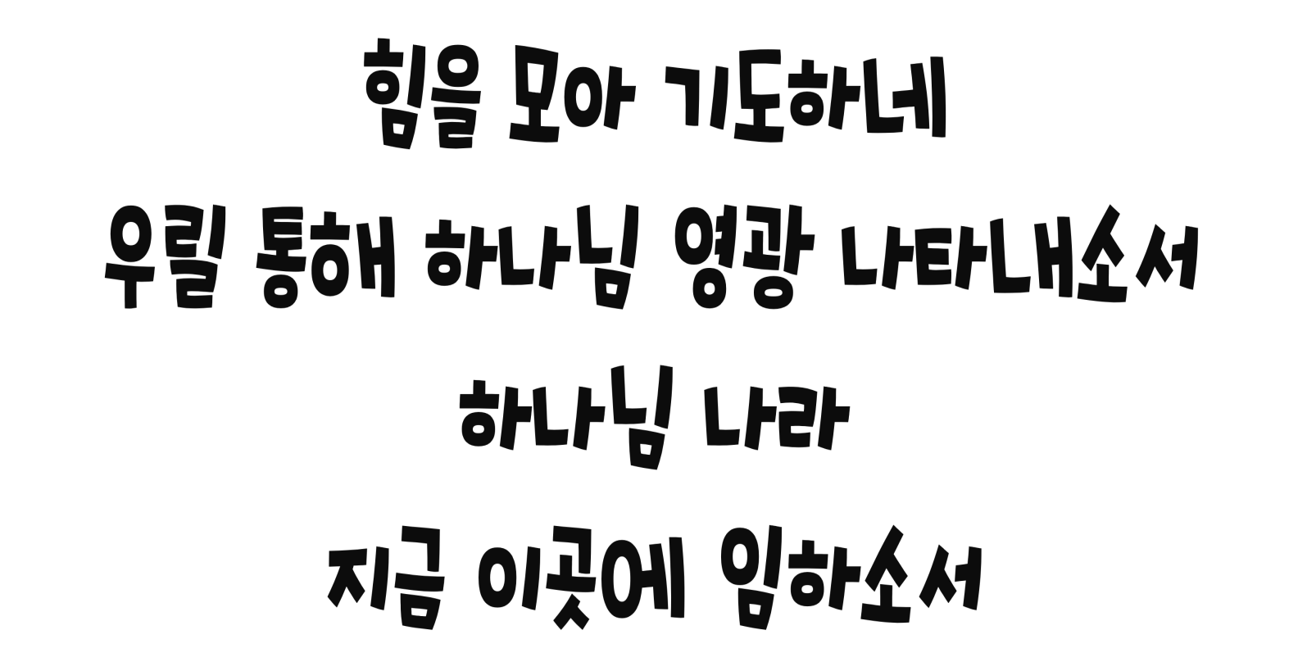

Slide 21


Slide 22

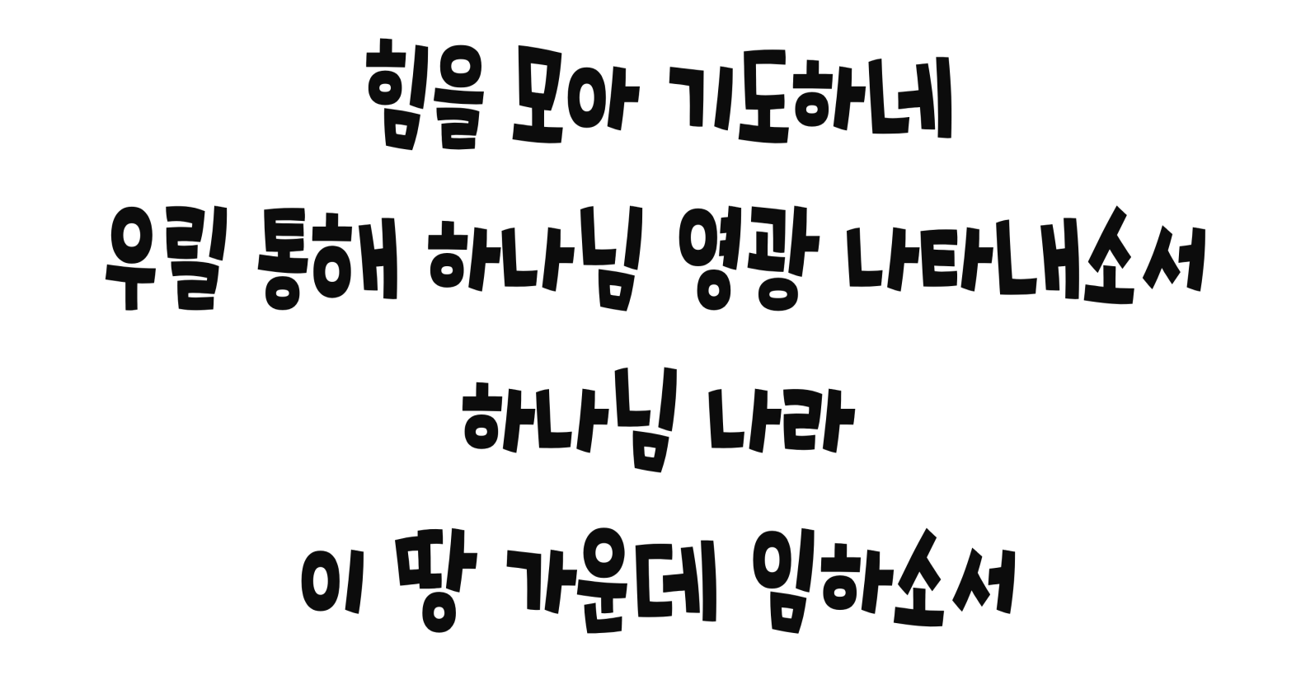

Slide 23





Slide 24



Slide 25

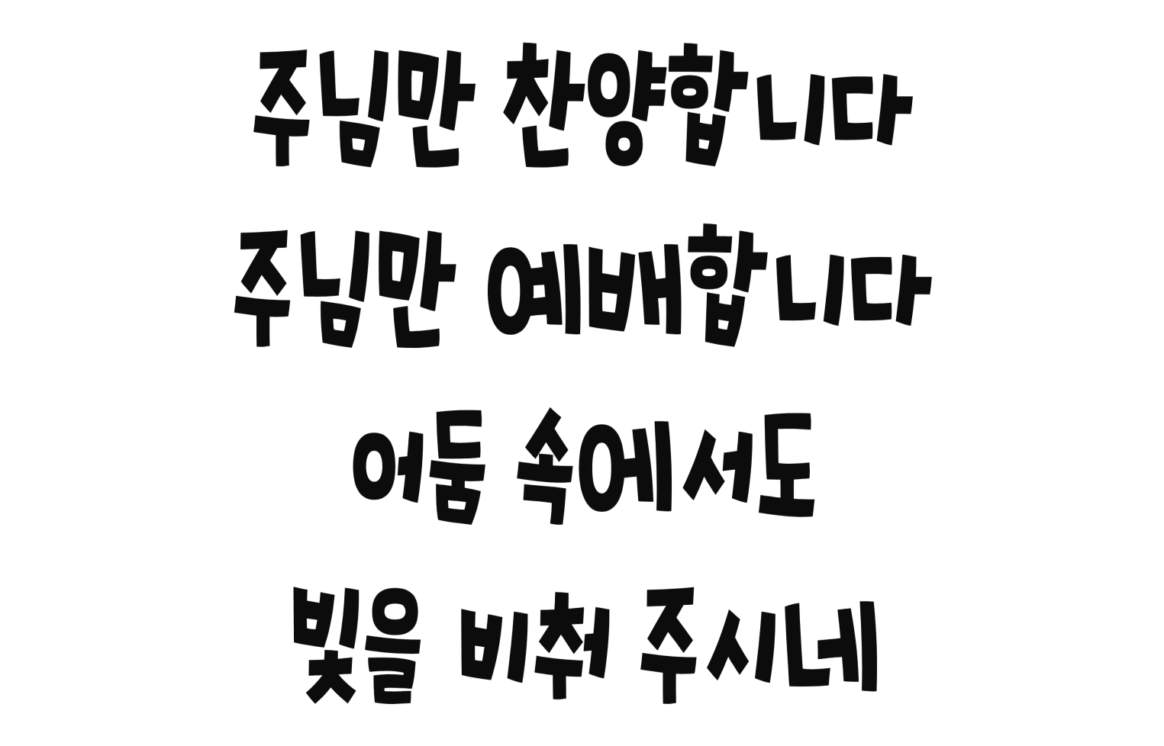

Slide 26

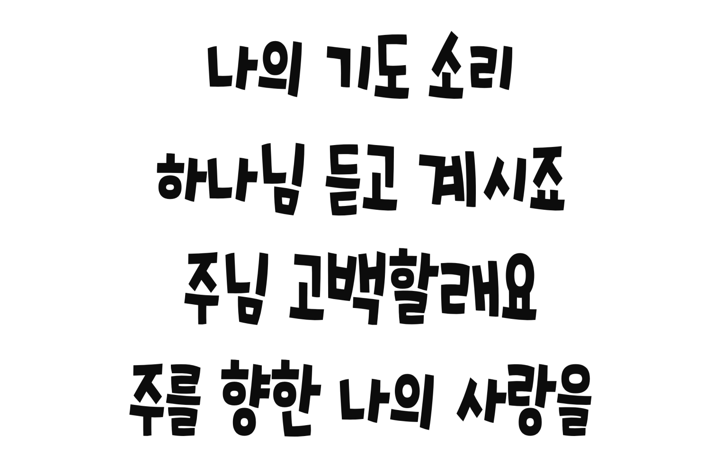

Slide 27


Slide 28


Slide 29


Slide 30


Slide 31


Slide 32


Slide 33



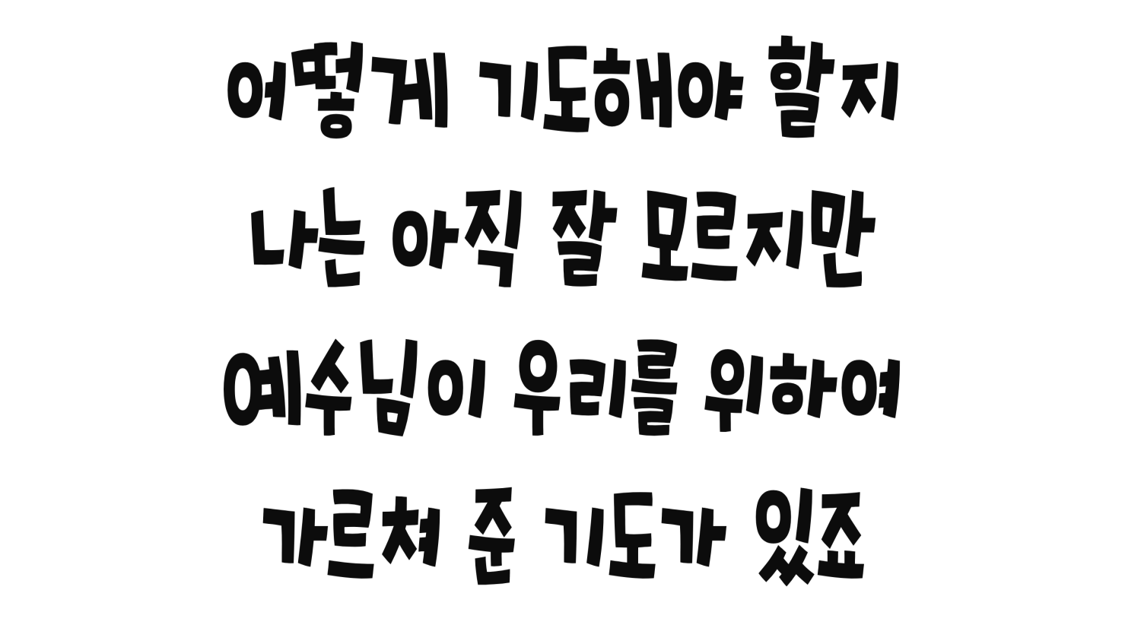

Slide 34

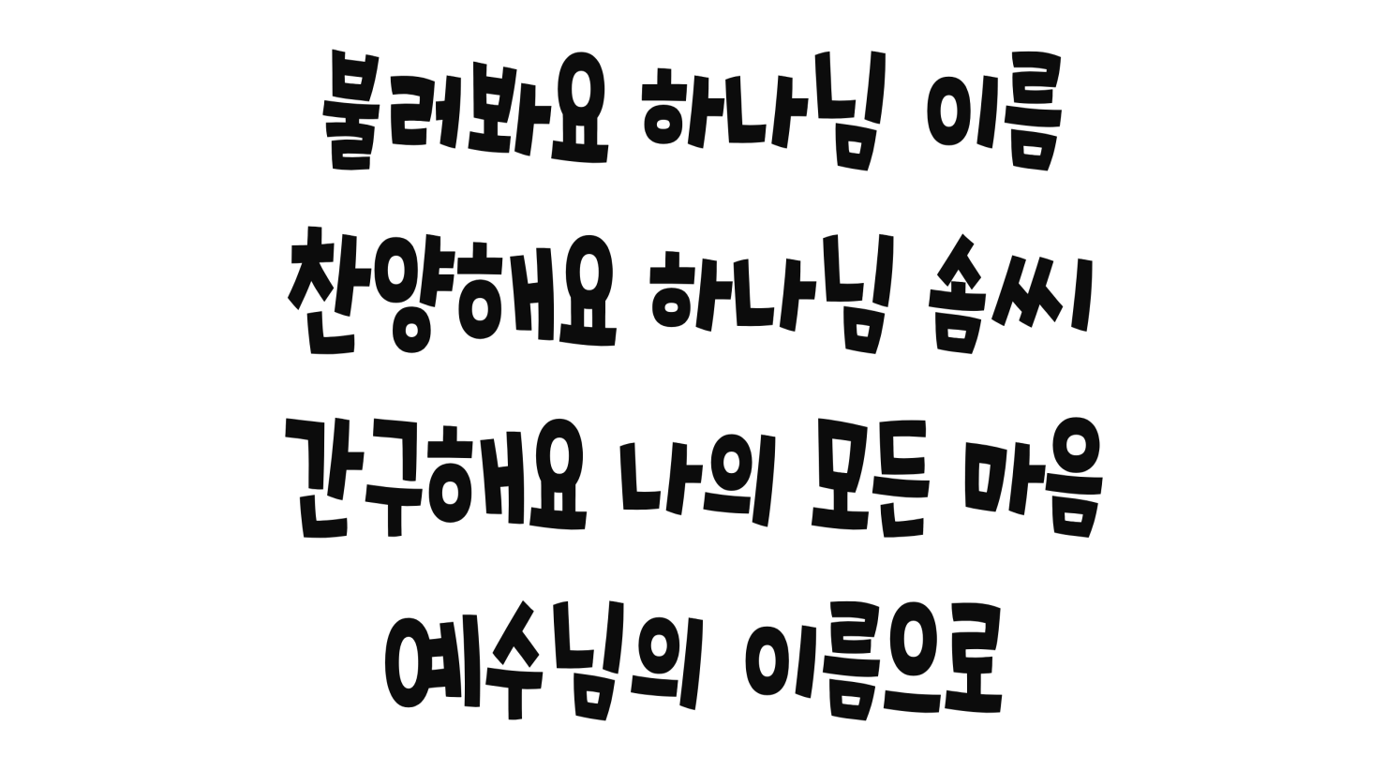

Slide 35


Slide 36

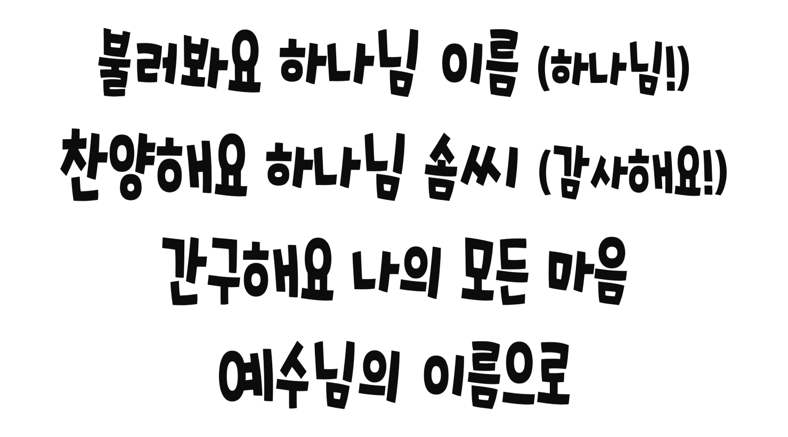

Slide 37


Slide 38
2024년 6월 9일 어린이 예배
오늘은 성령강림 후
세번째주일입니다

Slide 39

사도신경
전능하사 천지를 만드신
하나님 아버지를 내가 믿사오며,
그 외아들 우리 주
예수 그리스도를 믿사오니,

Slide 40
사도신경
이는 성령으로 잉태하사
동정녀 마리아에게 나시고,
본디오 빌라도에게 고난을 받으사,
십자가에 못박혀 죽으시고,
장사한 지 사흘 만에 죽은 자
가운데서 다시 살아나시며,

Slide 41
사도신경
하늘에 오르사,
전능하신 하나님 우편에 앉아
계시다가, 저리로서 산 자와
죽은 자를 심판하러 오시리라.

Slide 42
사도신경
성령을 믿사오며, 거룩한 공회와,
성도가 서로 교통하는 것과,
죄를 사하여 주시는 것과,
몸이 다시 사는 것과,
영원히 사는 것을 믿사옵나이다.
아멘

Slide 49

대표기도
이루하 어린이

Slide 50

성경봉독
누가복음 4장 18~19절

Slide 51

성경봉독- 누가복음 4장
18 주의 성령이 내게 임하셨으니 이는 가난한 자에게 복음을 전하게 하시려고 내게 기름을 부으시고 나를 보내사 포로 된 자에게 자유
를, 눈 먼 자에게 다시 보게 함을

Slide 52
성경봉독- 누가복음 4장
보게 함을 전파하며 눌린 자를 자유롭게 하고 19 주의 은혜의 해를 전파하게 하려 하심이라

Slide 53
설교
누가복음과 갈라디아서의
말씀
지하람 목사님

Slide 54

헌금 특송
하이어 성가대

Slide 55
헌금기도
서주원 어린이

Slide 56


Slide 57

주기도문
하늘에 계신 우리 아버지여,
이름이 거룩히 여김을 받으시오며,
나라가 임하시오며,
뜻이 하늘에서 이루어진 것같이
땅에서도 이루어 지이다.

Slide 58
주기도문
오늘 우리에게 일용할 양식을 주시옵고,
우리가 우리에게 죄 지은 자를
사하여 준 것같이
우리 죄를 사하여 주시옵고,

Slide 59
주기도문
우리를 시험에 들게 하지 마시옵고,
다만 악에서 구하시옵소서.
나라와 권세와 영광이 아버지께
영원히 있사옵나이다. 아멘.

Slide 60

현대교회
어린이교회
초등부
한 주간
배운 말씀대로
승리하고
다음 주일에
만나요
하나님께
영광을~

